Slide 1
Angr内置分析
张敏媛

Slide 2
Outline
Built-in Analyses
  CFG
  Backward Slicing
  Function Identifier

Slide 3
CFG——General Ideas
Concept:Nodes（basic block) and Edges（jumps/calls/rets/etc）
CFGFast & CFGEmulated

Slide 4
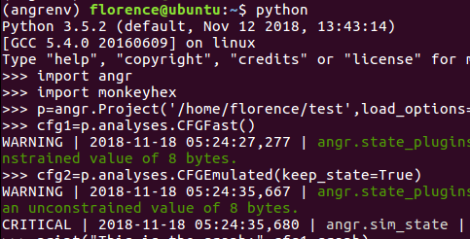
CFG——Constructing
Construct a CFG

Slide 5
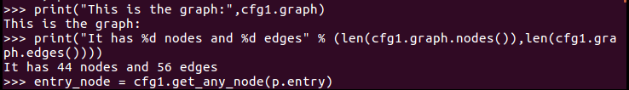
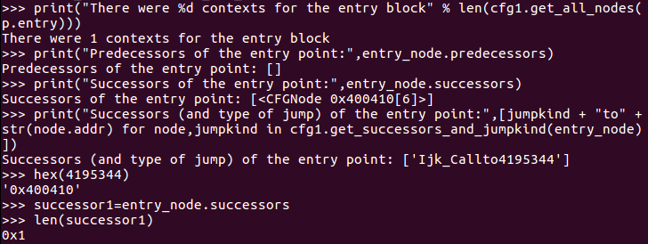
CFG——Using
Use the CFG

Slide 6
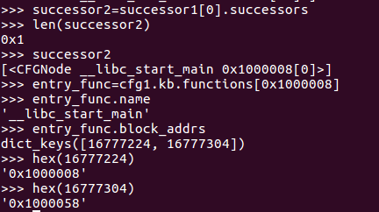
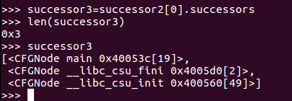
CFG——Function Manager
successor1=entry_node.successors
len(successor1)
successor1
entry_func=cfg1.kb.functions[addr]

Slide 7
CFG——CFGFast Details（1）
Angr从程序入口点开始，找到节点和边的过程
1、转换成中间语言后，收集基本块的所有出口；
2、对于每个出口，如果是直接跳转，添加正确类型的边，并将目标块添加为节点；
3、在遇到函数调用的情况下，目标块会被视为一个函数的开始。如果已知被调函数返回，就要分析call后的块；
4、在函数返回的情况下，当前函数被标记为返回，给CFG添加一条边。
5、如果是间接跳转，还要进行跳转地址解析。

Slide 8
CFG——CFGFast Details（2）
FakeRets & function returns
Angr分析call时，会假设被调函数返回，并且返回之后继续执行调用者函数。这种推测产生的控制流边被称为FakeRet。
分析被调函数，如果发现假设是错误的，就删除FakeRet边。

Slide 9
CFG——CFGEmulated Details
一些常见的选项：
  context_sensitivity_level:设置分析过程中上下文敏感性级别，默认为1。
  avoid_runs：分析过程不执行的地址列表。
  keep_state：为了节省内存，默认情况下会丢弃每个基本块的状态，如果keep_state为True，则状态将保存在CFGNode中。

Slide 10
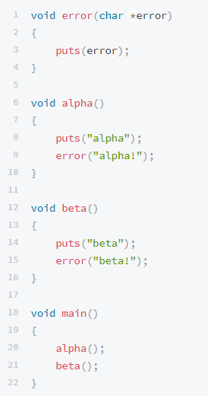
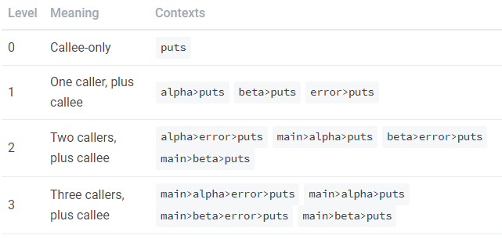
CFG——Context Sensitivity Level
上下文敏感性级别：调用者
函数在调用栈中的编号。

Slide 11
Backward Slicing——Simple Introduction
程序切片是通过从原始程序中移除0个或多个语句而获取到的语句子集。
Angr中的内置分析BackwardSlice用来创建向后程序切片。

Slide 12
Backward Slicing——Constructing a BackwardSlice（1）
输入信息：
Required CFG:必须是CFGEmulated。
Required Target:切片终止的最终目标地址。
Optional CDG:由CFG产生的控制依赖图。angr有一个内置分析CDG用来产生控制依赖图。
Optional DDG:建立在CFG的数据依赖图。angr有一个内置分析DDG用来产生数据依赖图。

Slide 13
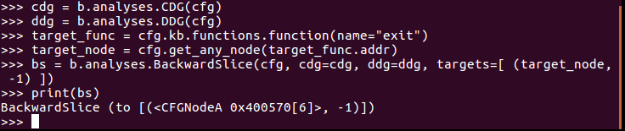
Backward Slicing——Constructing a BackwardSlice（2）
import angr
b = angr.Project("/home/florence/fauxware", load_options={"auto_load_libs": False})
cfg = b.analyses.CFGEmulated(context_sensitivity_level=2, keep_state=True)
cdg = b.analyses.CDG(cfg)
ddg = b.analyses.DDG(cfg)
target_func = cfg.kb.functions.function(name="exit")
target_node = cfg.get_any_node(target_func.addr)
bs = b.analyses.BackwardSlice(cfg, cdg=cdg, ddg=ddg, targets=[ (target_node, -1) ])
print(bs)

Slide 14
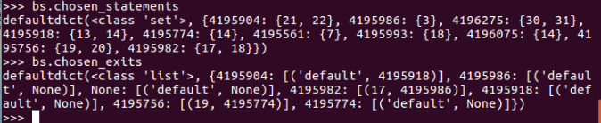
Backward Slicing——Using the BackwardSlice Object
BackwardSlice的成员：
runs_in_slice：显示程序切片中基本块和SimProcedures的地址，以及它们之间的转换。
cfg_nodes_in_slice：在程序切片中显示CFGNodes，以及节点之间的状态转换。
chosen_statements：基本块地址映射到语句ID列表的字典。
chosen_exits：将基本块地址映射到“exit”列表的字典。 列表中的每个出口都是程序片中的有效的状态转换。

Slide 15
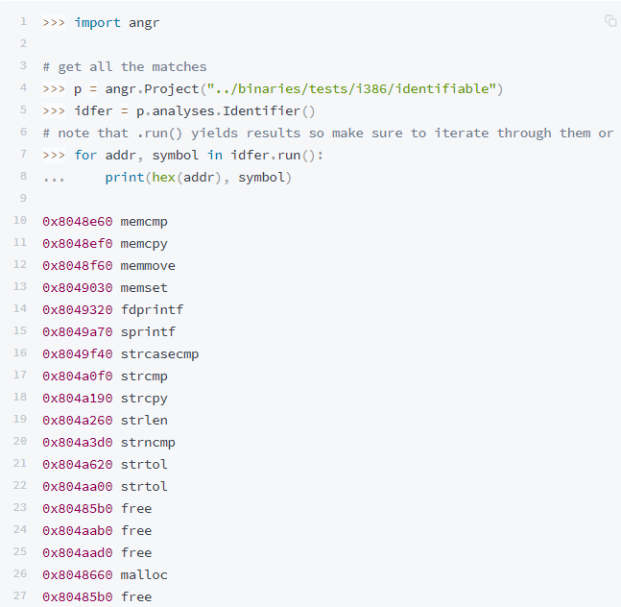
Function Identifier

Slide 16
Thanks!

